Slide 1
Das energieeffiziente Unternehmen

Slide 2
Agenda
Ausgangspunkt
Handlungsoptionen
Energiecontrolling, Energiemanagement
Kennzahlen

Slide 3
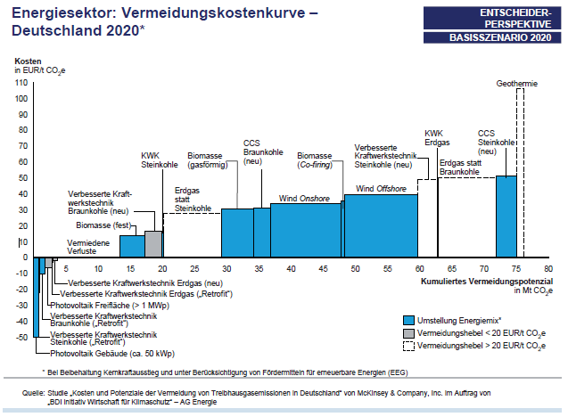
Ausgangspunkt CO2-Vermeidungskosten

Slide 4
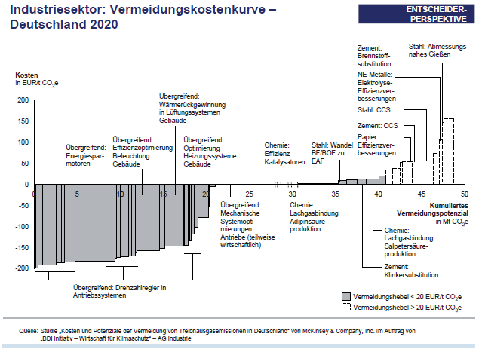
Ausgangspunkt CO2-Vermeidungskosten

Slide 5
Ausgangspunkt – ETS
Kyoto-Protokoll (1997):
Reduktionsverpflichtungen klimaschädlicher Gase bis
zum Zeitraum 2008-2010 um 5% gegenüber 1990
Europäische Union:
Reduktionszusage um 8% gegenüber 1990
Deutschland (Burden-Sharing):
Reduktionszusage um 8% gegenüber 1990
Instrument der Umsetzung:
Europaweiter Emissionshandel ab dem 1.1.2005
Erste Handelsperiode: 2005 – 2007
Zweite Handelsperiode: 2008 – 2012
Dritte Handelsperiode: ab 2013

Slide 6
Ausgangspunkt – ETS
Beteiligte Firmen:
Deutschland: ca. 1.600 Anlagen
Europa: ca. 12.000 Anlagen
Projektbezogene Mechanismen:
Joint Implementation (JI)
Clean Develop Mechanism (CDM)

Slide 7
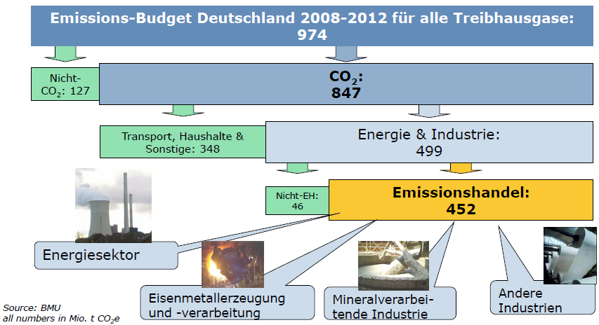
Ausgangspunkt – ETS
Makroebene – Bestimmung der Caps am Beispiel Deutschland
Darstellung: Future Camp

Slide 8
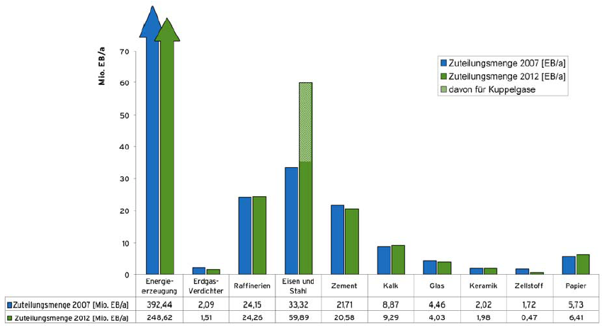
Ausgangspunkt – ETS
Vergleich der Zuteilungsmengen nach Tätigkeit in den Handelsperioden 2005-2007 und 2008-2012 für 1550 vergleichbare Anlagen
Quelle: DEHSt

Slide 9
Ausgangspunkt – ETS
Kürzungen der Zuteilung für Strom
Der Kürzung unterliegen 427 Kraftwerke und KWK-Anlagen.
Im Vergleich zu Zuteilung zur ersten Handelsperiode beläuft sich die aktuelle Zuteilung auf etwa 63 %.
Versteigerungsmenge gemäß EHVV 2012
40 Millionen Berechtigungen gemäß Zuteilungsgesetz
und
die zur Deckung der Kosten nach §5 Absatz 3 Satz 1 ZUG 2012

Slide 10
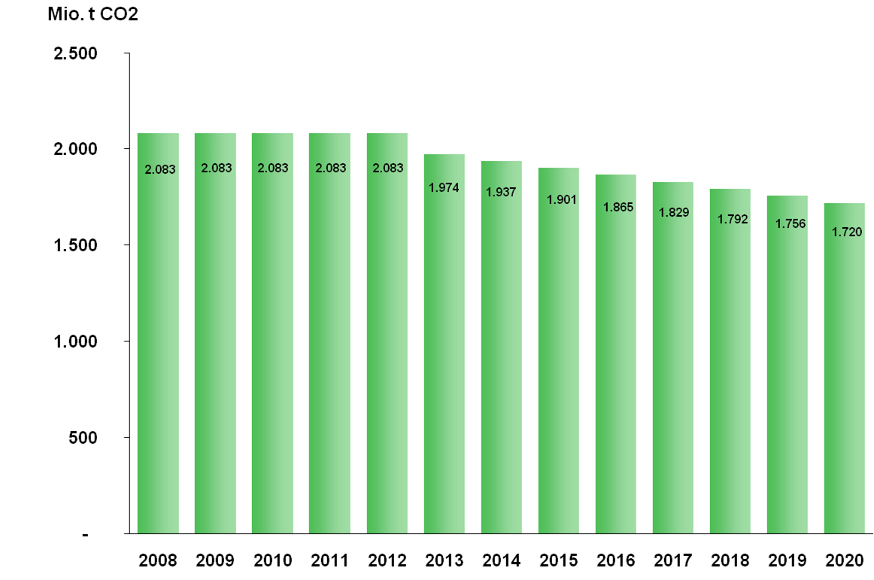
Ausgangspunkt – ETS
-20 % gegenüber 2005
ev. Absenkung um 30 % gegenüber 2005

Slide 11
Ausgangspunkt – EEG
2000 als Nachfolger des
Stromeinspeisegesetz (1991) in Kraft getreten
2004 und 2009 überarbeitet
Ziel:
Anteil Erneuerbare Energien bis 2020 auf 30% erhöhen

Slide 12
Ausgangspunkt – EEG
Vergütungen 2011
  Photovoltaik: 21,56 ct/ kWh – 28,74 ct/ kWh
  (Sonderkürzungen möglich)
  BHKW: bis zu 18,58 ct/ kWh
  Windkraft: 5,02 ct/ kWh – 13,00 ct/ kWh
  usw…
Vergütungen sind in der Regel auf 20 Jahre festgeschrieben

Slide 13
Ausgangspunkt – EEG
Die aus dem EEG entstehenden Kosten werden auf den Strom-Endkunden umgelegt
EEG – Umlage
  2008: 1,20 ct/ kWh
  2009: 1,20 ct/ kWh
  2010: 2,047 ct/ kWh
  2011: 3,530 ct/ kWh
  2012: weitere Steigerung erwartet

Slide 14
Ausgangspunkt – EEG
EEG – Umlagebefreiung für energieintensive Unternehmen
  über 100 GWh/ a und
  über 20 % Stromanteil an der Bruttowertschöpfung
EEG – Härtefallregelung mit Selbstbehalt
  über 10 GWh/ a und
  über 15 % Stromanteil an der Bruttowertschöpfung
  Strommenge nach EEG anteilig an des Unternehmen weitergereicht und von diesem selbst verbraucht
gemeinsame Bedingungen
  einer Zertifizierung, dass der Energieverbrauch und die Potenziale zur Verminderung des Energieverbrauchs erhoben und bewertet

Slide 15
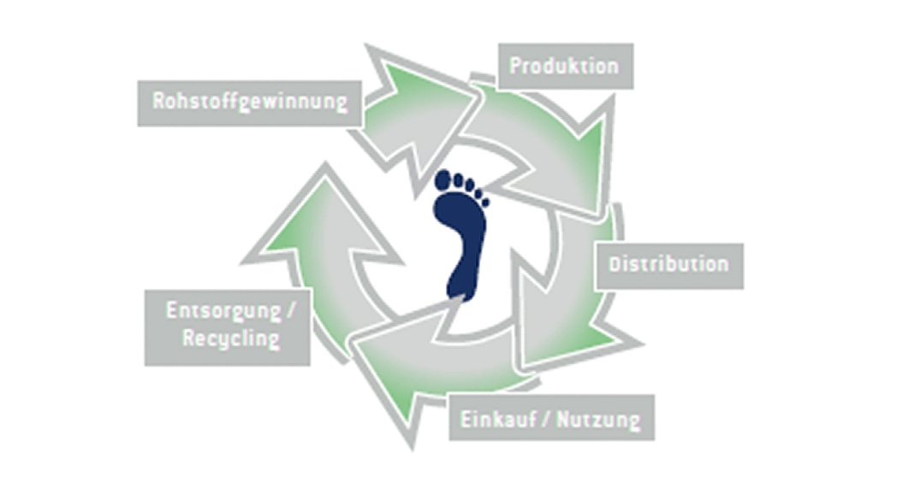
Ausgangspunkt – PCF
Der „Product Carbon Footprint” bezeichnet die Bilanz der Treibhausgasemissionen entlang des gesamten Lebenszyklus eines Produkts in einer definierten Anwendung. Der Lebenszyklus eines Produkts beinhaltet die gesamte Wertschöpfungskette, von Herstellung und Transport der Rohstoffe und Vorprodukte, über Produktion, Distribution bis hin zur Nutzung, Nachnutzung und Entsorgung.

Slide 16
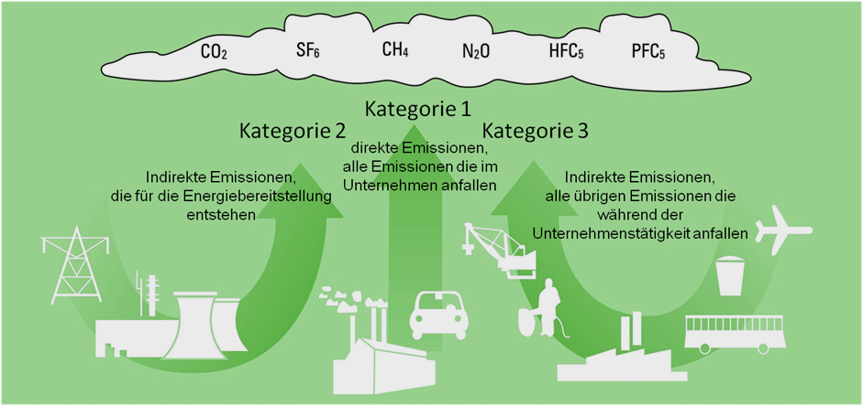
Ausgangspunkt – CCF
Der „Corporate Carbon Footprint“ stellt die entstehenden relevanten CO₂-Emissionen eines Unternehmens vollständig dar.

Slide 17
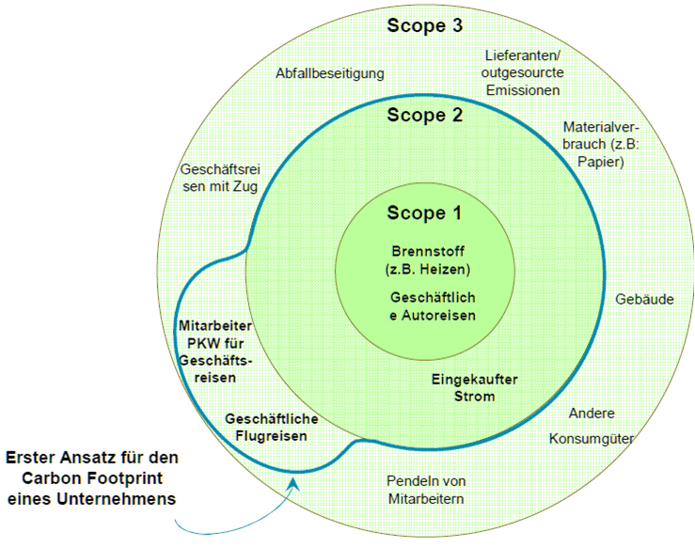
Ausgangspunkt – CCF

Slide 18
Agenda
Ausgangspunkt
Handlungsoptionen
Energiecontrolling, Energiemanagement
Kennzahlen

Slide 19
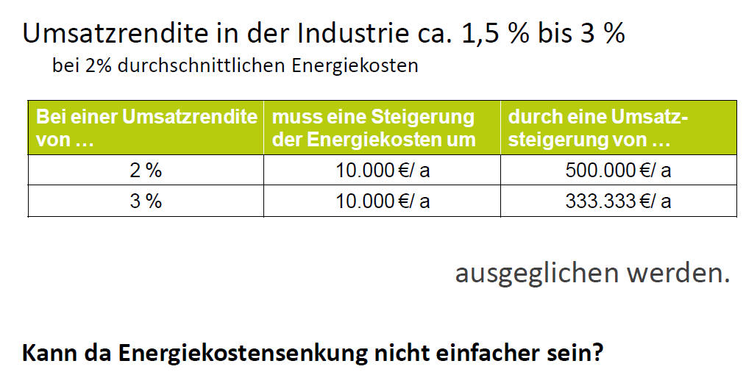
Handlungsoptionen
Analyse der IST-Situation

Slide 20
Handlungsoptionen
Analyse der IST-Situation
  Analyse der Mengen und Kosten des Ist-Verbrauchs
  Identifikation von Schwachstellen und Einsparpotenzialen
  Entwicklung von Prioritäten zur effizienten Energieanwendung
  Vorschläge für Energieeinsparmaßnahmen
  Vorschläge zum möglichen Einsatz erneuerbarer Energien
  Wirtschaftliche Bewertung der Vorschläge
  Konkrete Handlungsempfehlungen

Slide 21
Handlungsoptionen
Effizienzpotenziale
  Energiecontrolling
  Kälteerzeugung
  elektrische Antriebe
  Druckluft
  Raumlufttechnik
  Energierückgewinnung
  Kraft-Wärme-Kopplung
Werden im Laufe der Veranstaltung noch genaue angesprochen!

Slide 22
Agenda
Ausgangspunkt
Handlungsoptionen
Energiecontrolling, Energiemanagement
Kennzahlen

Slide 23
Energiecontrolling
Energiecontrolling…
…ermöglicht Kennzahlenbildung
…zeigt die Energiesituation auf
…lässt Effizienzdefizite erkennen
…ermöglicht zielgerichtete Verbesserungen
…

Slide 24
Energiemanagement
Aufgaben von EnMS
  Erfassung und Analyse der betrieblichen Energieverwendung
  Ermittlung von Schwachstellen und Verlustquellen
  Vermeidung der Schwachstellen und Verlustquellen
  Überprüfung der kontinuierlichen Verbesserung und der Anpassung des Systems

Slide 25
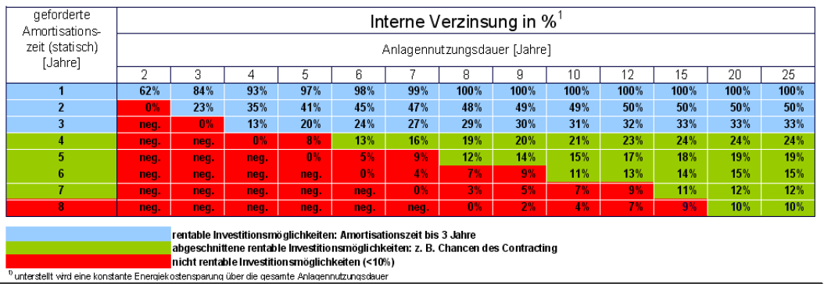
Energiemanagement
Amortisation und interne Verzinsung:
  Energieeffizienzmaßnahmen sind häufig langfristig wirksame Maßnahmen mit hoher Rentabilität

Slide 26
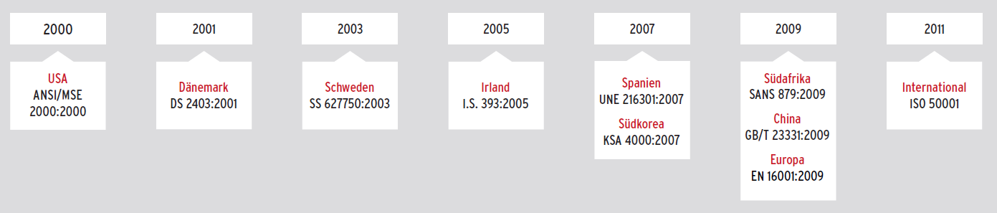
Energiemanagement
Entwicklung DIN EN 16001
Quelle: UBA

Slide 27
Energiemanagement
Wichtige Ziele bei der Einführung von EnMS
  Definition einer unternehmensspezifischen Energiepolitik
  Wille zur Verbesserung der Energiebilanz
  Identifikation, Überwachen und Messung von Faktoren, die den Energieverbrauch beeinflussen
  Ausarbeitung eines Energiemanagementprogramms auf Basis der Energiepolitik mit Merkmalen der kontinuierlichen Verbesserung

Slide 28
DIN EN 16 001
Ablauf: PDCA-Zyklus
(Plan–Do–Check–Act)

Slide 29
DIN EN 16 001
Planen (PLAN)
  Datenerfassung
  Aufarbeitung & Dokumentation
  Gesetzliche Vorschriften
  Energieziele
  Energiemanagementprogramm & Aktionsplan

Slide 30
DIN EN 16 001
Umsetzen (DO)
  Ressourcen
  Sensibilisierung & Training
  Kommunikation
  Dokumentation
  Ablauflenkung

Slide 31
DIN EN 16 001
Kontrollieren (CHECK)
  Überwachung & Messung
  Einhaltung von Rechtsvorschriften
  Nichtkonformität, Korrektur & Vorbeugungsmaßnahmen
  Planung & Strukturierung der Dokumentation
  Interne Audits

Slide 32
DIN EN 16 001
Handeln (ACT)
  Überprüfung durch die Geschäftsleitung
  (Management-Review)
  Verbesserungsmaßnahmen

Slide 33
DIN EN 16 001
Plan – Do – Check – Act

Slide 34
DIN EN 16 001
stetige Kontrolle über alle energetischen Belange des Unternehmens
kompatibel mit anderen Managementsystemen
(z.B. DIN 9001)
zielgerichtete Optimierungsmaßnahmen
kontinuierlicher und kostenoptimierte Verbesserungen

Slide 35
Agenda
Ausgangspunkt
Handlungsoptionen
Energiecontrolling, Energiemanagement
Kennzahlen

Slide 36
Kennzahlen
Kennzahlen…
…zeigen spezifische Daten in Relation auf Bezugsgrößen
…bietet dir Möglichkeit eines Branchenvergleichs (Benchmarking)
…schafft dauerhafte Vergleichbarkeit bei sich ändernden Basisdaten
…bietet die Möglichkeit exakte Energieeinsparziele zu definieren
…vereinfachen den Entscheidungsprozess

Slide 37
Kennzahlen
IST-Zustand darstellen
  Einmalige Kennzahlenerhebung
  Schafft Klarheit über die aktuelle Unternehmenssituation
  Grundlage für Verbesserungen
Zeitreihenanalyse durchführen
  Regelmäßige Kennzahlenerhebungen
  Veränderungen im zeitlichen Verlauf
  Entwicklung kann nachverfolgt werden
  Maßnahmen können auf Wirkung hin kontrolliert werden

Slide 38
Kennzahlen
Kennzahlen bilden verschiedene unternehmensrelevante Tatbestände ab
  Spezifischer Energieverbrauch
  (z.B. Energieverbrauch/ Umsatz; Energieverbrauch/ Mitarbeiter; Energieverbrauch/ Produktionseinheit)
  Spezifische Energiekosten
  (z.B. Energiekosten/ Umsatz; Energiekosten/ Mitarbeiter; Energiekosten/ Produktionseinheit)
  Relative Energieträgerkosten
  (z.B. Kosten Energieträger/ Gesamtenergieverbrauch)
  Spezifischer Wärmeverbrauch
  (z.B. Wärmeverbrauch/ Produktionsfläche; Wärmeverbrauch/ Beschichtung)
  Spezifische Wärmekosten
  (z.B. Wärmekosten/ Produktionsfläche)

Slide 39
Kennzahlen
Zwei grundsätzliche Entscheidungswege
top-down:
Energieverbrauch + Produktion
(Bildung von Kennwerten)
bottom-up:
Umsetzung der Maßnahmenvorschläge
(berechnete oder gemessene Energieeinsparung einer Maßnahme)

Slide 40
Kennzahlen
top-down:
  Daten:
  - Produktionswerte (gewichtet) bzw. preisbereinigter (Real-)Umsatz
  - Energieverbrauch
  - Energieträgerspezifische Emissionswerte
  Ergebnis:
  Gesamtenergie bzw. Gesamtemissionen bezogen auf den Gesamtproduktionswert bzw. Umsatz
  Entscheidung:
  Aufgrund von Kennzahlen

Slide 41
Kennzahlen
bottom-up:
  Daten:
  - Maßnahmenbeschreibung
  - Investitionsvolumen
  - Inbetriebnahmezeitpunkt
  - Energieeinsparung
  - Kalkulierte Energiekosteneinsparung
  - Angaben zur Wirtschaftlichkeit
  Ergebnis:
  Aufsummierung möglicher Potenziale mit anschließender Definition von Maßnahmenbündeln
  Entscheidung:
  Auf Basis erkennbarer Potenziale

Slide 42
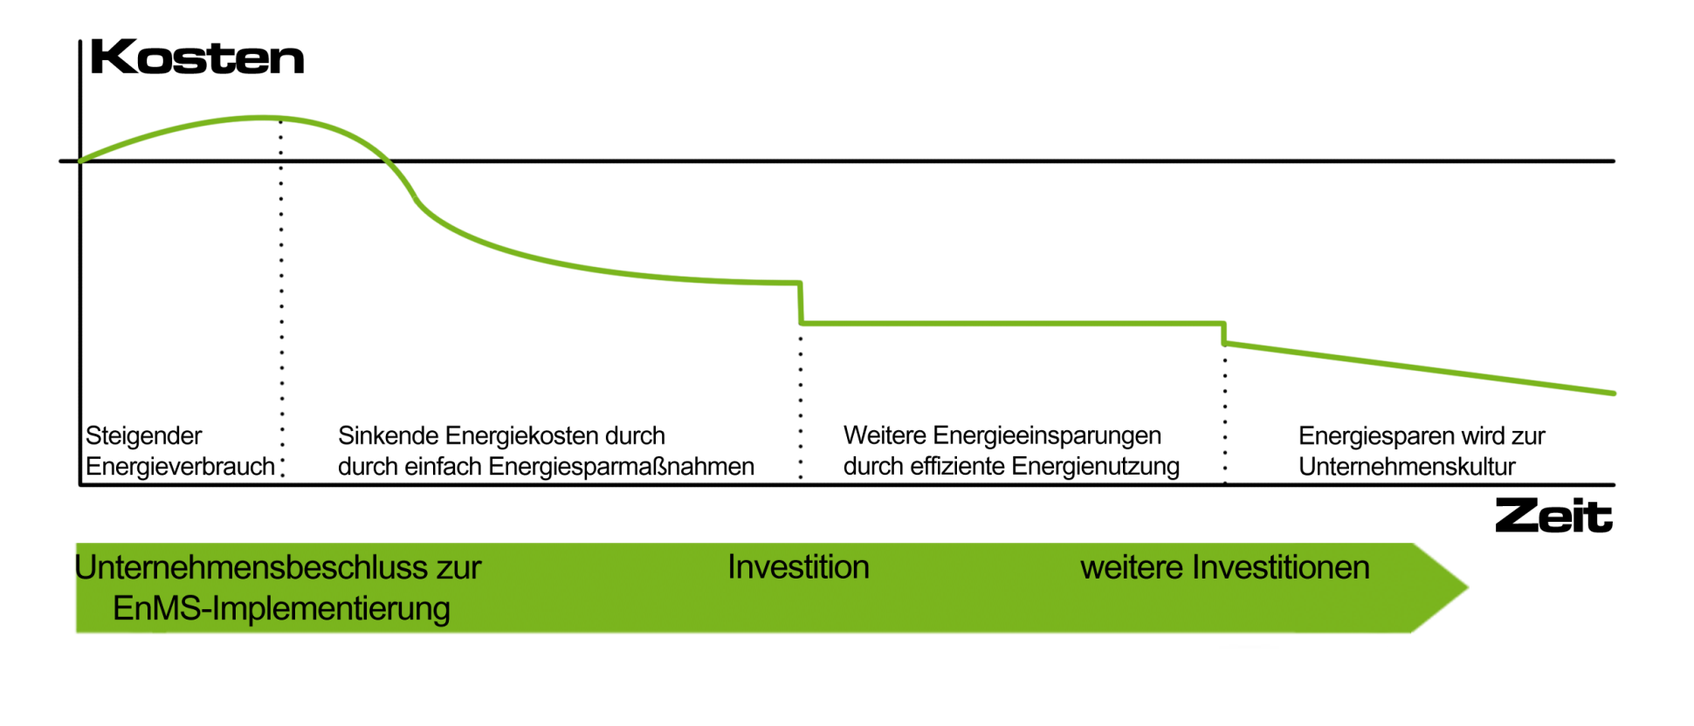
Ziel

Slide 43
Vielen Dank!

